Slide 1
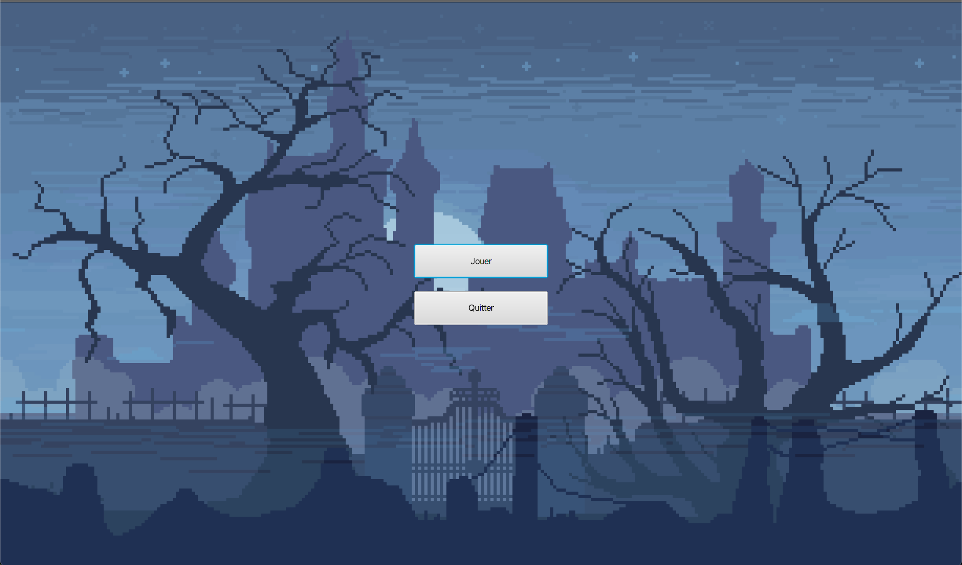
Zeldiablo
Nino Arcelin – Félix Brun - Matias Amaglio – Dimitri Vela-Mena – Axel Berret

Slide 2
Sommaire :
Démo du jeu
Présentation des implémentations des différentes versions
Conception du projet final
Présentations des points intéressants de notre conception
Bilan

Slide 3
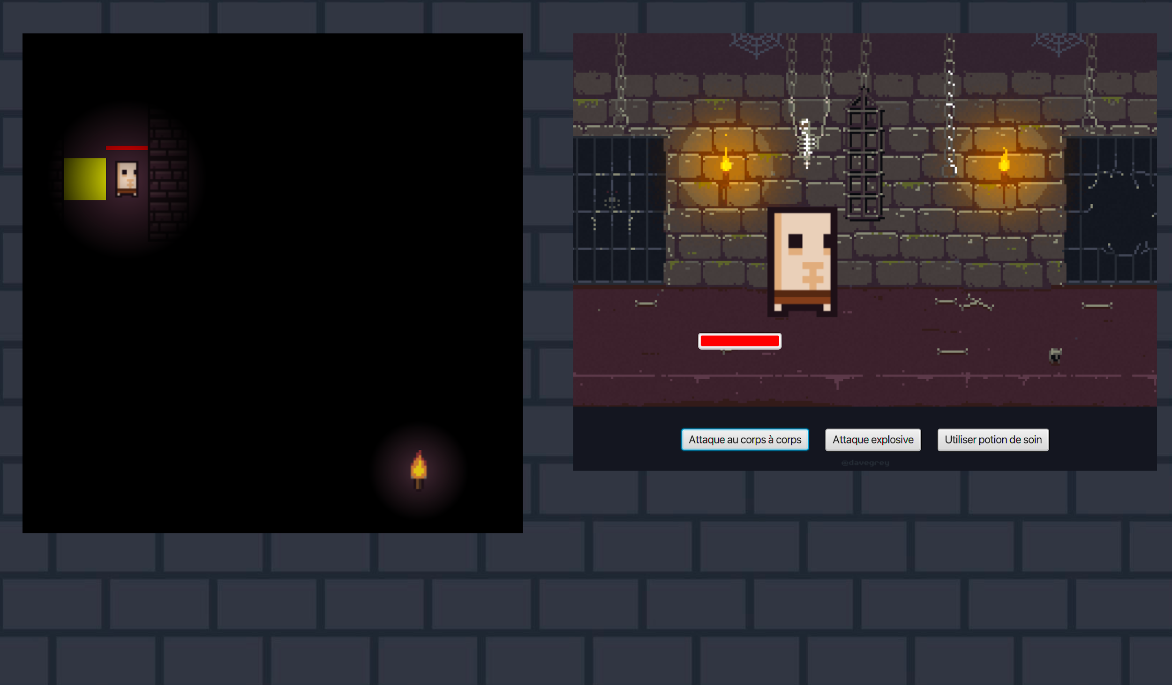
Démo du jeu

Slide 4
Implémentations des différentes versions
V1:
1.Donner une position initiale au monstre
2. Afficher le monstre
3. Considérer le monstre dans les déplacements du personnage
4. Déplacer le monstre

Slide 5
Implémentations des différentes versions
V2:
Ajout d’un Serpent
Considération du Serpent dans les déplacements de aventurier

Slide 6
Implémentations des différentes versions
V3:
Ajout d’une mise en pause lors de la rencontre d’un monstre
Ajout interface graphique de combat
Actualisation interface graphique de combat
Première partie système multi-étages
Torche
Caisse
Trou 🡪 condition de défaite de l’aventurier

Slide 7
Implémentations des différentes versions
V4:
Initialisation des boutons d’attaque fonctionnel
Ajout contre attaque monstre
Gestion fin de combat
Achèvement système labyrinthe multi-étages (plusieurs labyrinthes par étages)
Ajout d’un fantôme
Ajout d’un Trésor 🡪 ajout d’une fin du jeu
Ajout des sprites (graphismes)

Slide 8
Conception du projet final
Le travail a été divisé en 3 groupes :
🡪 Félix – Axel
🡪Matias – Dimitri
🡪 Nino
Cela a permis de développer plusieurs fonctionnalités simultanément, bien que la conception a été vue globalement pour que tous puissent développé avec un conception commune différentes fonctionnalités.

Slide 9
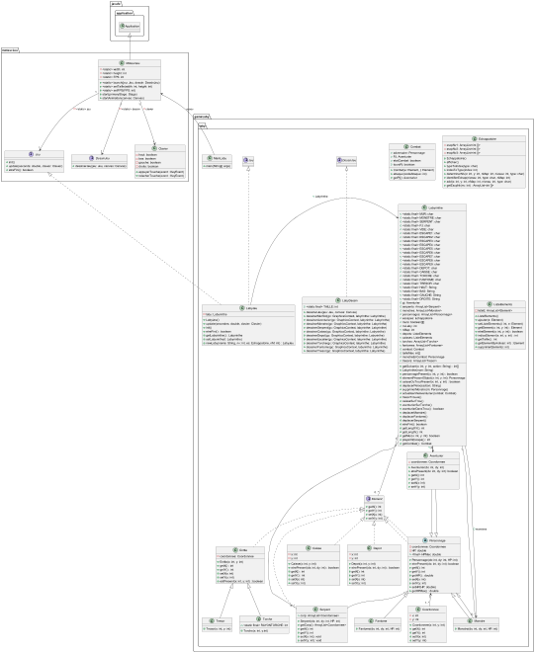
Diagramme de classe final :

Slide 10
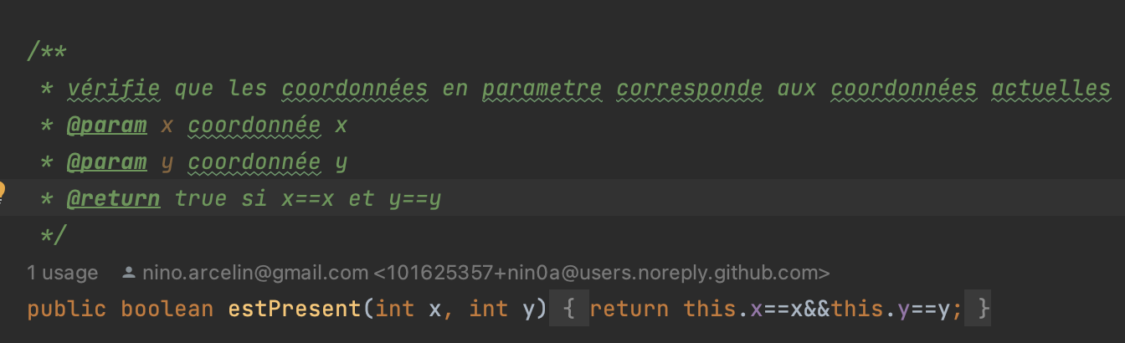
Présentations des points intéressants de notre conception
Factorisation de code :

Slide 11
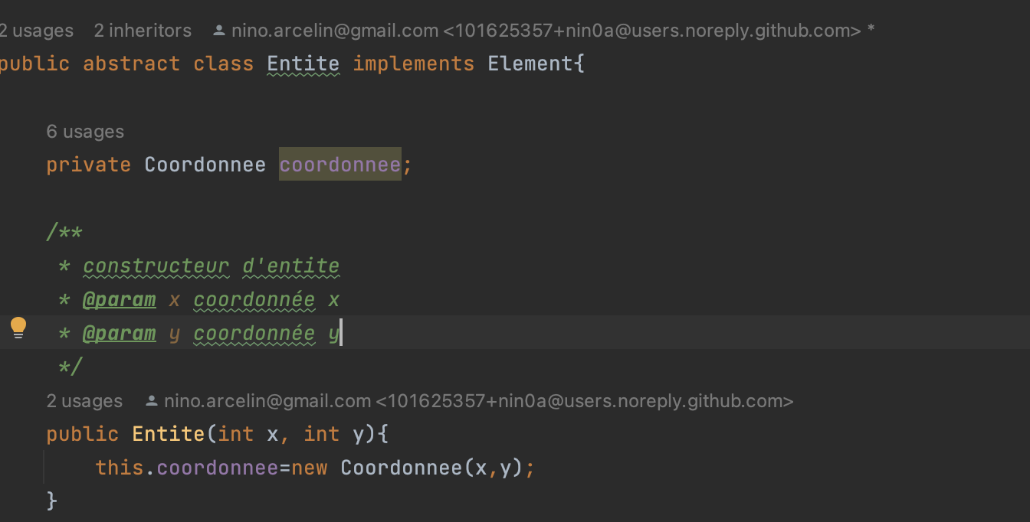

Slide 12
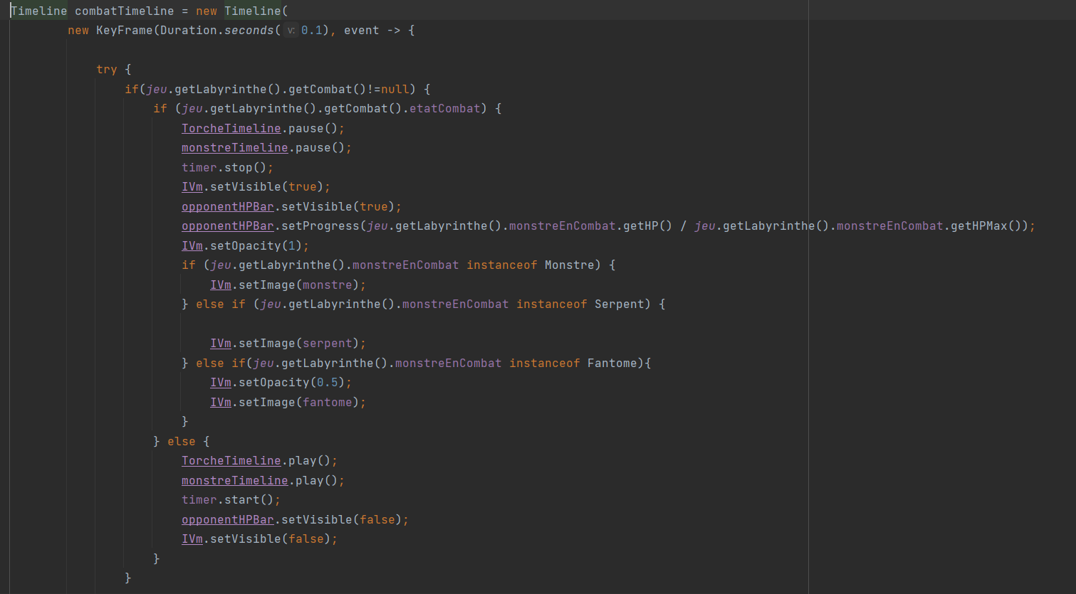
TimeLineCombat :

Slide 13
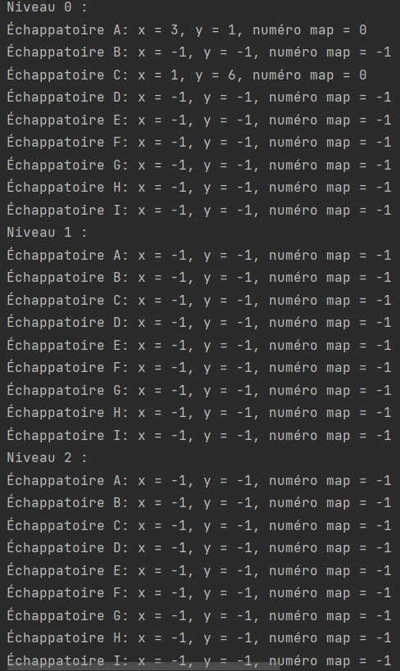
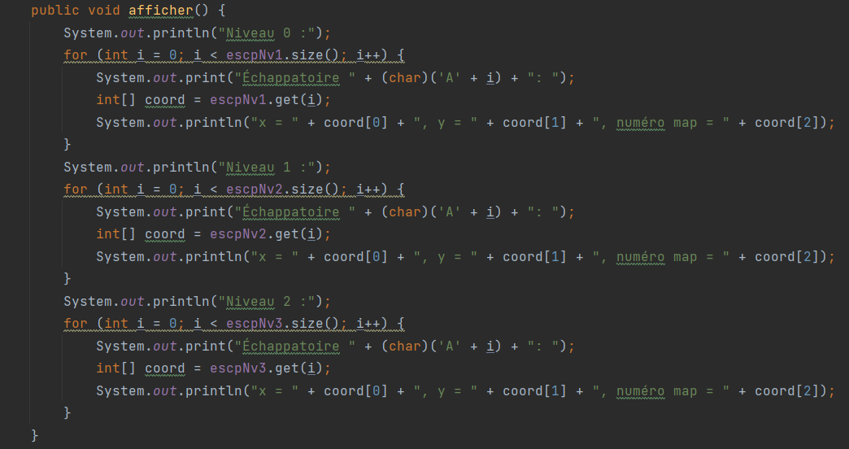
Echappatoire :

Slide 14
Bilan :
La principale difficulté de ce projet était de créer une conception très efficace des différentes classes.
Deux problèmes de factorisation : Coordonnée.java – Entite.java
La classe Echapatoire.java fût la plus compliquée à concevoir et à créer.

